Slide 1
Radioactiviteit
Kernfysici
Ioniserende straling, notatie van een kern.
Doordringend vermogen.
Registreren van straling.
Notatie van een kern.
Radioactief verval.
Halveringstijd.
Activiteit, dosis en dosisequivalent.
Toepassingen.
© www.agtijmensen.nl 15102018

Slide 2
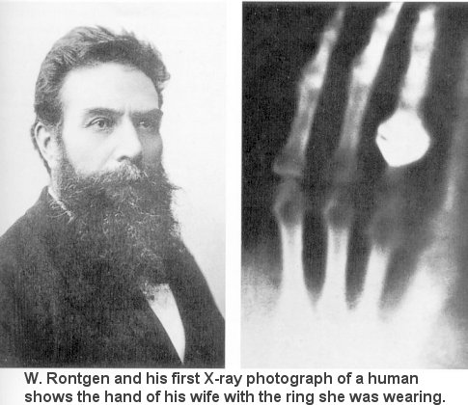
1895: Konrad Röntgen ontdekt röntgenstraling
Notes:
2
Fast. Blz. 12

Slide 3
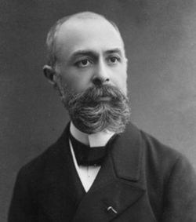
1896: Henri Becquerel ontdekt straling van uranium.
Notes:
Fast. Blz. 12

Slide 4
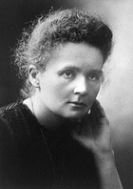
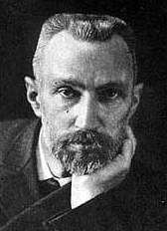
1898: Maria Skłodowska-Curie en Pierre Curie ontdekken de straling van polonium en radium.
Uit 1000 kg erts konden zij 0,1 g Ra-226 halen (3,7 GBq; 1,6.10³ j; α, 4,79 MeV).
menu
Notes:
Fast. Blz 12

Slide 5
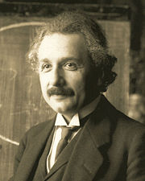
1905: Einstein postuleert de equivalentie van massa en energie.
Notes:
Fats Blz. 12

Slide 6
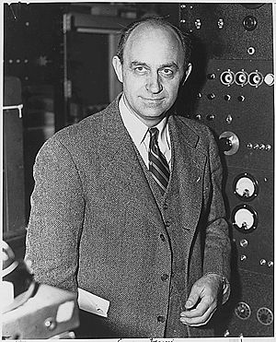
1942: Enrico Fermi brengt de eerste kettingreactie op gang in een primitieve kerncentrale.
menu
Notes:
Fast Blz. 12

Slide 7
Ioniserende straling of kernstraling:
α-straling:
β-straling:
β⁻ straling =
electron
β⁺ straling =
positron (VWO)
γ-straling
protonen
Elektromagnetische straling:
1. radiogolven, radar, gsm, IR e.d. (onschadelijk)
2. Zichtbaar spectrum (onschadelijk)
3. UV-Röntgen, gamma (schadelijk)
neutronen
alpha-straling
gamma-straling
bèta-straling

Slide 8
Elektromagnetisch spectrum: BINAS tabel 19A/B
Veroorzaakt geen kanker maar kan bij voldoende vermogen wel iets gaar koken!
Kankerverwekkend
Ongevaarlijk
Steeds gevaarlijker
Frequentie (Hz)
10⁴ 10¹² 10¹⁵ 10¹⁷ 10²⁰ 10²⁴
Radiogolven: Magnetron-Mobile Radar-Radio-TV
Röntgen straling
Gamma straling
IR
UV
zichtbaar
4.10¹⁴ 8.10¹⁴

Slide 9
Doordringend vermogen (dracht) en ioniserend vermogen.
Een GM-teller is dus minder geschikt voor de detectie van γ-straling.
straling | Massa t.o.v. electron | Ioniserend vermogen | dracht
α = ⁴₂He (2n+2p) | (8.000)
β (e) | (1)
γ (e.m.) | (10⁻³⁰)
groot
klein
(cm’s in lucht)
gemiddeld
(dm’s in lucht)
gemiddeld
Het α-deeltje ioniseert veel molekulen en is dus snel zijn energie kwijt.
groot
(dm’s in beton)
klein
menu

Slide 10
Een atoom:
Herkomst IR, Licht, UV, Rö
Kernstraling: α, β, γ, n, p
Kern:
protonen en neutronen
electronen
Atoomnummer =
aantal e
aantal p
kernlading
massagetal =
aantal p + n
aantal kerndeeltjes (nucleonen)

Slide 11
Een koper-63 kern:
BINAS tabel 25 Isotopen:
Atoomnummer 29 Symbool Cu Massagetal 63
Atoom nr | Symb. | Massa-getal | Atoom- massa | Voorkomen (in de natuur) | Halverings- tijd | Verval en energie van het deeltje
 |  |  | u | % | s/min/u/d/j | MeV
29 | Cu | 63 64 65 | 62,92960 63,92977 64,92779 | 69,1 30,9 | - 12,7 u - | - β⁻ 0,573, β⁺. K-vangst -
De Cu-kern heeft 29 p en 63 n + p
dus . . .
63
Cu
29
63 – 29 = 34 n
Ezelsbruggetje:
Het grootste getal altijd boven . . .
atoomnummer =
aantal protonen =
kernlading
massagetal =
aantal n + aantal p

Slide 12
BINAS tabel 25: Isotopen
Atoom nr | Symb. | Massa-getal | Atoom- massa | Voorkomen (in de natuur) | Halverings- tijd | Verval en energie van het deeltje
 |  |  | u | % | s/min/u/d/j | MeV
82 | Pb | 204 206 207 208 209 210 211 212 214 | 203,97304 208,97446 206,97589 207,97664 208,98108 209,98418 210,98874 211,99191 213,99977 | 1,48 23,6 22,6 52,3 | 1,4.107 j - - - 3,3 u 22,3 j 36,1 min 10,6 u 26,8 min | γ - - - β⁻ 0,72 β⁻ 0,025, γ β⁻ 0,5, γ β⁻ 0,59, γ β⁻ 0,65, γ
Notes:
Fats Blz. 12

Slide 13
Een Lood-204 kern:
BINAS tabel 25 isotopen:
atoomnummer: 82
symbool: Pb
massagetal: 204
Atoom nr | Symb. | Massa-getal | Atoom- massa | Voorkomen (in de natuur) | Halverings- tijd | Verval en energie van het deeltje
 |  |  | u | % | s/min/u/d/j | MeV
82 | Pb | 204 206 207 208 209 210 211 212 214 | 203,97304 208,97446 206,97589 207,97664 208,98108 209,98418 210,98874 211,99191 213,99977 | 1,48 23,6 22,6 52,3 | 1,4.107 j - - - 3,3 u 22,3 j 36,1 min 10,6 u 26,8 min | γ - - - β⁻ 0,72 β⁻ 0,025, γ β⁻ 0,5, γ β⁻ 0,59, γ β⁻ 0,65, γ
204
Pb
notatie van kern:
82
aantal p =
82
aantal p + n =
204
aantal neutronen =
204 – 82 =
122

Slide 14
Isotopen (bijv. van Lood):
BINAS tabel 25 isotopen:
atoomnummer: 82
symbool: Pb
massagetal:
204, 206, 207, enz.
Atoom nr | Symb. | Massa-getal | Atoom- massa | Voorkomen (in de natuur) | Halverings- tijd | Verval en energie van het deeltje
 |  |  | u | % | s/min/u/d/j | MeV
82 | Pb | 204 206 207 208 209 210 211 212 214 | 203,97304 208,97446 206,97589 207,97664 208,98108 209,98418 210,98874 211,99191 213,99977 | 1,48 23,6 22,6 52,3 | 1,4.107 j - - - 3,3 u 22,3 j 36,1 min 10,6 u 26,8 min | γ - - - β⁻ 0,72 β⁻ 0,025, γ β⁻ 0,5, γ β⁻ 0,59, γ β⁻ 0,65, γ
204
Pb-204
Pb :
82 p
122 n
204 (n + p)
→
82
206
Pb :
→
Pb-206
82 p
206 (n + p)
124 n
Iso-toop = dezelfde-plaats
(in het periodiek systeem).
Dus hetzelfde atoomnummer (maar verschillend massagetal).
82
207
82 p
Pb-207
Pb :
→
207 (n + p)
125 n
82

Slide 15
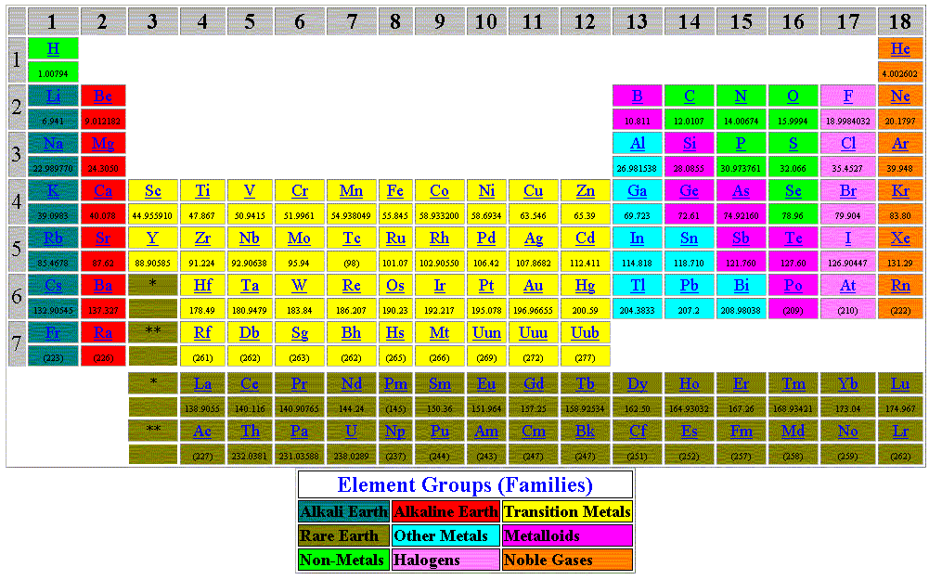
Vier natuurlijke isotopen van lood (Pb):
3
8
2
1
Atoomnummer Pb = 82
Massagetal: Pb-204, Pb-206, Pb-207, Pb-208, gem. 207,2
82

Slide 16
α-straling:
4
He-4 kern =
He
2
0
β-straling:
β⁻ straling =
electron
e
-1
0
Atoom nr | Symb. | Massa-getal | Atoom- massa | Voorkomen (in de natuur) | Halverings- tijd | Verval en energie van het deeltje
 |  |  | u | % | s/min/u/d/j | MeV
2 | He | 3 4 6 | 3,016029 4,002603 6,018891 | 0,00014 100 | - - 0,805 s | - - β⁻ 3,7
β⁺ straling =
positron
e
(vwo)
1
γ-straling
γ
Elektromagnetische straling: 1. radiogolven/radar
2. Zichtbaar spectrum
3. UV-Röntgen, gamma
protonen
1
kerndeeltjes
p
1
Atoomnummer = lading
neutronen
1
alpha-straling
gamma-straling
n
bèta-straling
0
menu

Slide 17
Registreren van ioniserende straling.
Fotografische plaat (badge)
Wilsonvat
Geiger-Muller teller

Slide 18
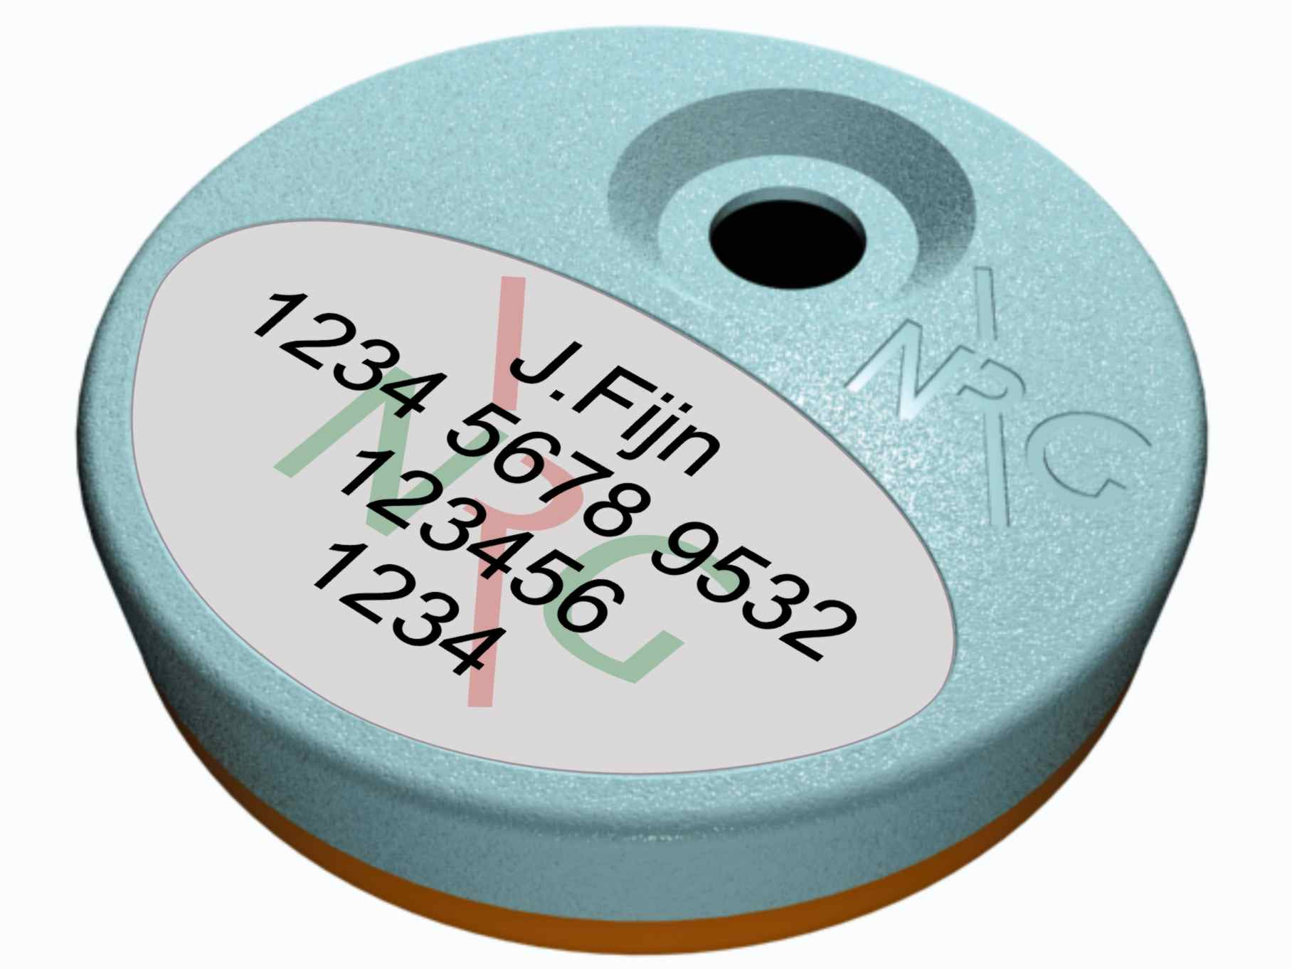
De badge
1
Mag geen a-straling tegenhouden!
1
4
3
NRG
2
α, β, γ
β, γ
γ
1.
Lichtdicht venster
2.
Emulsie die zwart wordt na bestraling met α, β of γ- straling
3.
Filter (karton, aluminiumfolie) houdt α-straling tegen
4.
Filter (dik aluminium) houdt α en β-straling tegen
Notes:
Energie uit atoomkernen. Blz. 63. Een alphastraler op een fotografische plaat

Slide 19
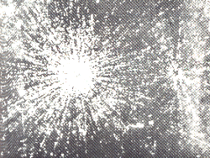
Detail van een bestraalde emulsie
Notes:
Energie uit atoomkernen. Blz. 63. Een alphastraler op een fotografische plaat

Slide 20
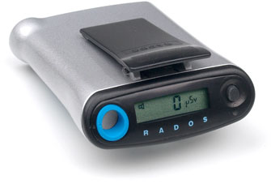
Persoonlijke dosismeter
GM-buis
Ontvangen dosis is meteen afleesbaar. Met waarschuwingssignaal!
Notes:
Energie uit atoomkernen. Blz. 63. Een alphastraler op een fotografische plaat

Slide 21
Wilsonvat.
lucht/alcohol
damp
plexiglas
baan α-deeltje
Bron
ionen
spoor
koolzuursneeuw
alcohol
druppels
(nevelspoor)

Slide 22
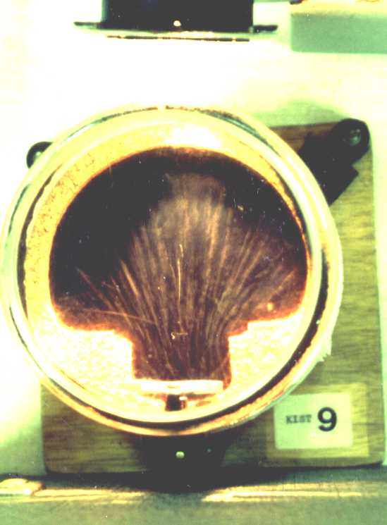
Wilsonvat (foto).
Nevelspoortje van β⁻ -straling
(electronen)
Nevelsporen van α-straling
Bron

Slide 23
Wilsonvat: α en β⁻ straling:
Klik op de link voor het filmpje
Notes:
Energie uit atoomkernen. Blz. 63. Een alphastraler op een fotografische plaat

Slide 24
Wilsonvat: β⁻ straling:
Klik op de link voor het filmpje
Notes:
Energie uit atoomkernen. Blz. 63. Een alphastraler op een fotografische plaat

Slide 25
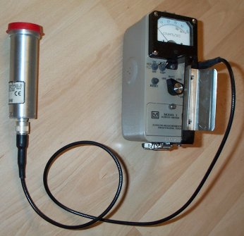
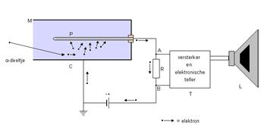
Geiger-Müller teller
teller
GM buis
GM buis

Slide 26
Werking GM teller: (serieschakeling)
Gas
Ub = 250 V
R₁ = ∞
R₂ = 1 MΩ
Teller/LS
Geen gesloten stroomkring
I = 0
U₂ = I R₂ = 0 V

Slide 27
Geiger-Müller teller.
I = U_{b}/R_{v} =
250/(0,25 .10⁶ + 1 .10⁶) =
200.10⁻⁶ A
Bij 50 V versnellen de electronen nauwelijks meer en stopt het lawineaffect dus I wordt weer 0 A
Op telleringang staat even een 200V spanningspiek
De electronen gaan versneld naar de +pool, botsen tegen molekulen, er omtstaan nog meer ionen en electronen die weer gaan versnellen enz.
α
U_{b} = 250 V
I = 200 μA
R₁ = 0,25 MΩ
R₁ = ∞
R₂ = 1 MΩ
Teller/LS
α-deeltje ioniseert gasmolekulen.
Lawine-effect . . , gas wordt geleidend.
R₁ daalt bijv. tot 0,25 MΩ,
I =U/R_{v} = 200μA
GM-buis met lucht en heel dun venster
U₂ = I R₂ = 200.10⁻⁶ . 1.10⁶ = 200 V
Een gas geleidt niet, de weerstand is oneindig groot
U₁ = U_{b} – U₂ = 250 – 200 = 50 V

Slide 28
Geiger-Müller teller.
Als ze “netjes na elkaar” binnen komen en niet (bijna) tegelijk . . .
In deze tijd kan de teller geen volgend deeltje tellen . . .
Twee deeltjes komen (bijna) tegelijk binnen, de teller telt maar één piek.
Twee deeltjes komen tegelijk binnen, de teller telt maar één piek.
Twee deeltjes komen vlak na elkaar binnen, de teller telt maar één piek.
Dode tijd ≈ 1 μs = 10⁻⁶ s
GM kan dus maximaal 10⁶ deeltjes/s tellen
menu

Slide 29
BINAS tabel 25: Isotopen
Atoom nr | Symb. | Massa-getal | Atoom- massa | Voorkomen (in de natuur) | Halverings- tijd | Verval en energie van het deeltje
 |  |  | u | % | s/min/u/d/j | MeV
49 | In | 113 114 115 116 | 112,90409 113,90491 114,90388 115,90532 | 4,3 95,7 | 105 min 72 s 6.1014 12 s | γ β⁻ 0,19, β⁺, K-vangst γ β⁻ 2,8
Notes:
Fats Blz. 12

Slide 30
Radioactief verval Polonium-209 kern:
atoomnummer: 84
symbool: Po
massagetal: 209
verval: α
Atoom nr | Symb. | Massa-getal | Atoom- massa | Voorkomen (in de natuur) | Halverings- tijd | Verval en energie van het deeltje
 |  |  | u | % | s/min/u/d/j | MeV
82 | Pb | 204 206 207 208 209 210 211 212 214 | 203,97304 208,97446 206,97589 207,97664 208,98108 209,98418 210,98874 211,99191 213,99977 | 1,48 23,6 22,6 52,3 | 1,4.107 j - - - 3,3 u 22,3 j 36,1 min 10,6 u 26,8 min | γ - - - β⁻ 0,72 β⁻ 0,025, γ β⁻ 0,5, γ β⁻ 0,59, γ β⁻ 0,65, γ
BINAS tabel 25 isotopen:
Atoom nr | Symb. | Massa-getal | Atoom- massa | Voorkomen (in de natuur) | Halverings- tijd | Verval en energie van het deeltje
 |  |  | u | % | s/min/u/d/j | MeV
84 | Po | 209 …. | 208,98243 …. |  | 200 j …. | α, 4,09 ….
209
Po
4
He
205
X
+
Pb
84
2
82
BINAS tabel 25:
atoomnummer 82:
Pb

Slide 31
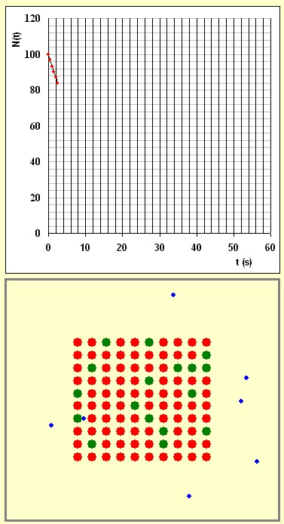
Radioactief verval simulatie
Simulatie werkt alleen online
http://www.agtijmensen.nl/Applets simulaties/Radioactiviteit.xls

Slide 32
Radioactief verval van Natrium-24 kern:
BINAS tabel 25 isotopen:
atoomnummer: 11
symbool: Na
massagetal: 24
verval: β⁻
Atoom nr | Symb. | Massa-getal | Atoom- massa | Voorkomen (in de natuur) | Halverings- tijd | Verval en energie van het deeltje
 |  |  | u | % | s/min/u/d/j | MeV
11 | Na | 22 23 24 | 21,99444 22,98977 23,99096 | 100 | 2,6 j - 14,8 u | β⁺, 4,09 - β⁻ 1,39, γ,
12 | Mg | 22 24 …. | 21,99958 23,98505 …. | 78,8 | - …. | β⁺, K vangst - ….
Atoom nr | Symb. | Massa-getal | Atoom- massa | Voorkomen (in de natuur) | Halverings- tijd | Verval en energie van het deeltje
 |  |  | u | % | s/min/u/d/j | MeV
11 | Na | 22 23 24 | 21,99444 22,98977 23,99096 | 100 | 2,6 j - 14,8 u | β⁺, 4,09 - β⁻ 1,39, γ,
12 | Mg | 22 24 …. | 21,99958 23,98505 …. | 78,8 | - …. | β⁺, K vangst - ….
24
Na
0
e
24
X
+
Mg
11
-1
12
BINAS tabel 25:
atoomnummer 12:
Mg

Slide 33
Nogmaals het verval Natrium-24 kern.
24
Na
0
e
24
Mg
+
11
-1
12
In de kern wordt een n omgezet in een e en een p.
Het p blijft in de kern, het e wordt uitgezonden!
Kan een kern een electron uitzenden?
11 p + 13 n
e + 12 p + 12 n
Er is 1 n omgezet in 1 e en 1 p:
1
n
0
e
1
p
+
0
-1
1
menu

Slide 34
Halveringstijd van Polonium-209 kern:
BINAS tabel 25 isotopen:
halwaardetijd 200 j
Atoom nr | Symb. | Massa-getal | Atoom- massa | Voorkomen (in de natuur) | Halverings- tijd | Verval en energie van het deeltje
 |  |  | u | % | s/min/u/d/j | MeV
84 | Po | 209 …. | 208,98243 …. |  | 200 j …. | α, 4,09 ….
tijd in j | % Po
0 | 100
200
400
600
800
50
25
12,5
6,25

Slide 35
Halveringstijd van Polonium-209 kern.
BINAS tabel 25 isotopen:
halveringstijd 200 j
25% bij 400 j
12,5% bij 600 j
50% bij 200 j

Slide 36
Halveringstijd Polonium-209 is 200 jaar.
Hoeveel % is er over na 1000 jaar?
Hoeveel maal is het gehalveerd?
5 x
½.½.½ .½ .½ . 100% =
(½)⁵ . 100% =
3,125
= 3,13 %

Slide 37
Halveringstijd Po-209 is 200 jaar.
Hoeveel % is er over na 300 jaar?
N(t) = N(0).(1/2)^{t/t½} BINAS
= 100% .(1/2)^{300/200}
= 100 . 0,3536 =
35,4 %
N.B.: t/t_{1/2} geeft aan . . .
hoeveel keer het is gehalveerd!
t/t_{1/2} = 1,5 dus 1 à 2 gehalveerd . . .
menu

Slide 38
Activiteit A:
Aantal vervallen kernen per sec of . .
Aantal uitgezonden deeltjes per sec.
A = (-)dN/dt
Eenheid van A:
kernen/s of deeltjes/s
= Bequerel = Bq
Verband tussen A en de N(t) – t grafiek?
A = -dN/dt = -r.c. van de N(t) – t grafiek

Slide 39
Activiteit van 0,37 mg Rn-220 (54,5 s; α)
A(0) =
-r.c. =
1,0.10¹⁸/80 =
1,25.10¹⁶ kernen/s
A(55) =
-r.c. =
8,5.10¹⁷/136 =
0,625.10¹⁶ kernen/s
Op t = 0 vervallen er 1,25.10¹⁶ kernen per seconde en worden er dus 1,25.10¹⁶ α-deeltjes per seconde uitgezonden!
Op t = 55 s vervallen er 0,625.10¹⁶ kernen per seconde
Activiteit op t = 0
Activiteit op t = 55 s
Conclusie?
Aantal kernen gehalveerd, dan de activiteit ook!
menu

Slide 40
Orgaanschade hangt af van:
Afhankelijk van de snelheid.
Activiteit (aantal deeltjes/s)
Hoge kwaliteitsfactor = groot ioniserend vermogen = schadelijk, maar klein doordringend vermogen ( kleine dracht).
⎬
tijd
E
energie van de deeltjes
massa van het orgaan
m
Q
kwaliteitsfactor
Q = 1 voor Rö, γ, β; 5 voor p; 3-20 voor n; 20 voor α ¹)
soort weefsel: (snel delende cellen zijn erg gevoelig)
¹) Bron: TU/e

Slide 41
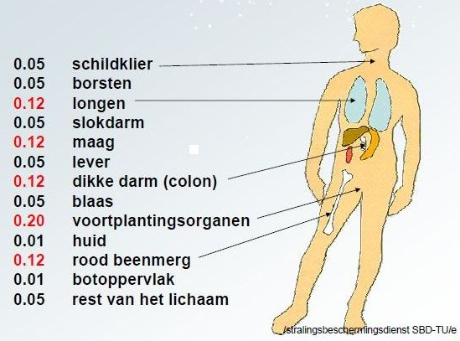
Relatieve weegfactor voor de verschillende organen
Zeer gevoelig voor straling
+
1.00
¹) Bron: TU/e
Notes:
41
Fast. Energie uit atomen. Blz 147. 0,1 microgram Pu/kg geinjecteerd.

Slide 42
Dosis en dosis-equivalent:
1. Geabsorbeerde dosis D =
geabsorbeerde energie/massa orgaan
D = E/m
Eenheid van D =
J/kg =
Gray (Gy)
2. Dosis-equivalent H =
kwaliteitsfactor x dosis
H = Q . D = Q . E/m
Eenheid van H =
Sievert (Sv)

Slide 43
Voorbeeld:
Een klier van 50 g absorbeert
0,20 mJ α-straling met een
kwaliteits-factor 20.
Bereken het dosisequivalent.
Dosis D =
E/m =
0,00020 J/0,050kg =
0,0040 J/kg (Gy)
Dosisequivalent H = Q . D =
20 . 0,0040 =
0,080 Sv

Slide 44
Stralingsbelasting ¹):
Achtergrondstraling:
2 mSv/jaar (Ned.)
Röntgenfoto:
0,01– 1 mSv/foto
Wintersport:
0,03 mSv/week
Vliegen (10 km hoogte)
0,005 mSv/uur
ISP
0,002 mSv/uur
50 % overlijdt bij:
4000 mSv (gehele lichaam)
Toegestane extra dosislimiet: ²)
burger
1 mSv/j
radiologisch medewerker
20 mSv/j
Boven 250 mSv vind je een afwijkend bloedbeeld.
¹) Bron: ISP Experimentenboekje ²) Bron: TU/e
menu

Slide 45
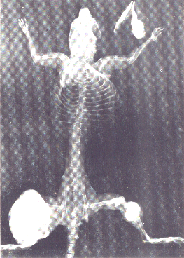
Röntgenfoto van een rat (na Pu-vergiftiging)
Tumor
Bron: Fast: Energie uit atoomkernen
Notes:
Fast. Energie uit atomen. Blz 147. 0,1 microgram Pu/kg geinjecteerd.

Slide 46
Halfwaarde-dikte voor γ-straling (1 MeV):
stof | halfwaarde-dikte
beton | 5 cm
staal | 3 cm
lood | 1 cm

Slide 47
Halfwaarde-dikte van beton is 5,0 cm voor 1 MeV γ-straling.
Hoeveel % komt er door een betonnen muur van 30 cm dik?
Hoeveel maal is het gehalveerd?
30/5,0 = 6 x
(½)⁶ . 100% =
1,56 =
1,6 %
menu

Slide 48
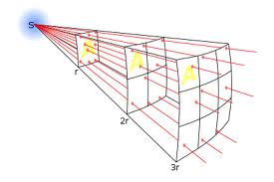
Kwadraten-wet
Simpelste bescherming tegen straling?
Blijf op afstand!
Bron
3x zo ver,
9x zo weinig straling
2x zo ver,
4x zo weinig straling
menu

Slide 49
Toepassingen ioniserende straling:
Röntgenfoto
Bestraling
Ouderdomsbepaling
Tracer (organismen/ waterloop)
Diktemeting (staalindustrie)
Voedsel/ injectienaalden doorstralen

Slide 50
Röntgenfoto (1895)
Notes:
50
Fast. Blz. 12

Slide 51
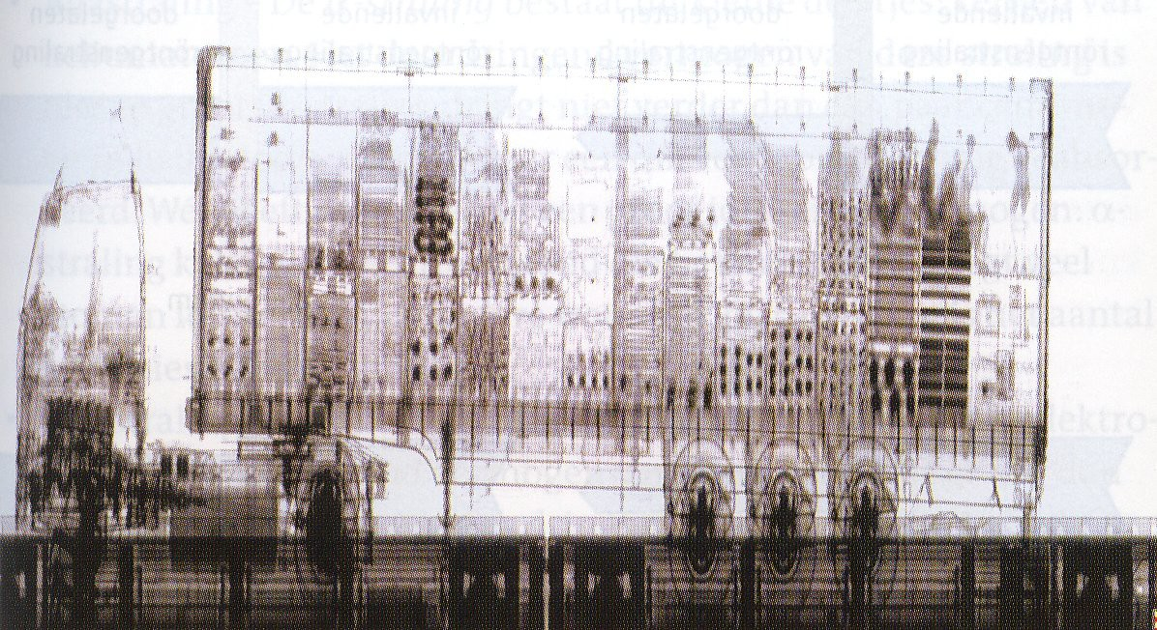
Scannen containers in de haven van Rotterdam
Notes:
51
Fast. Blz. 12

Slide 52
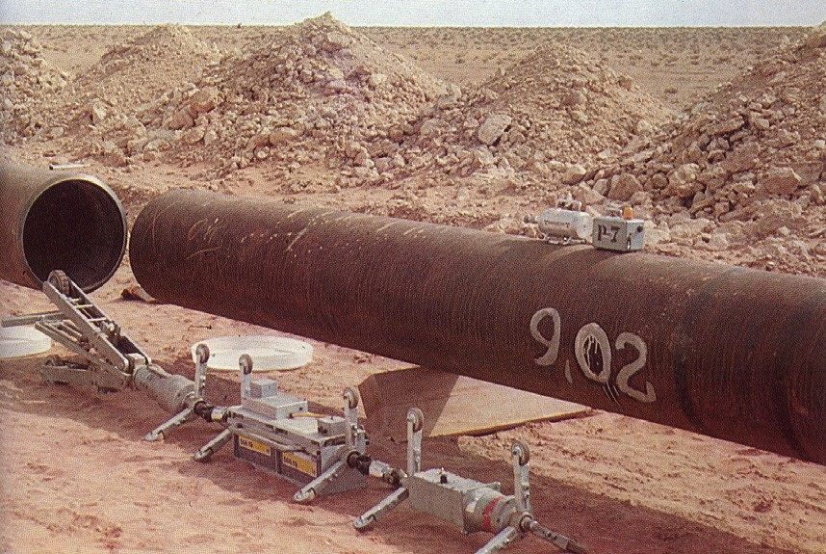
Controle van lasnaden
Detector aan de buitenkant
Wagentje met bron rijdt door de pijp.
Notes:
52
Fast. Blz. 12

Slide 53
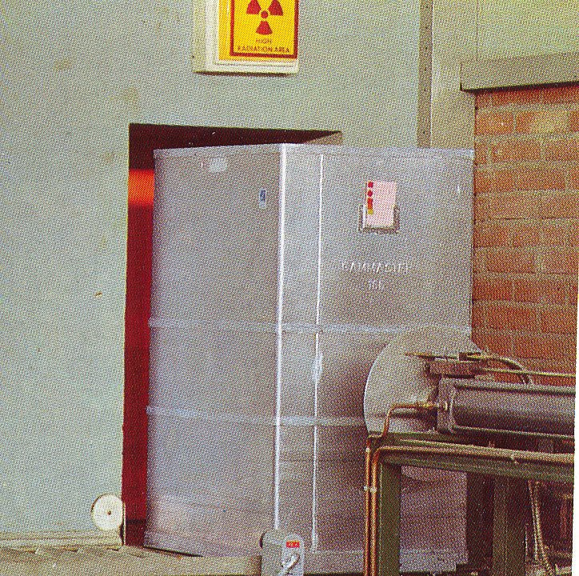
Doorstralen om voorwerpen steriel te maken
Bestralingsruimte met C0-60 γ straler
Container met bijv. verband, injectienaalden.
Notes:
53
Fast. Blz. 12

Slide 54
Bestraling in de geneeskunde met Co-60 bron
Co-60 bron
β⁻ en γ- straling
roterende arm
patiënt
Notes:
Roterende bestraling

Slide 55
Bestraling met elektronen uit versneller
versneller
bron
Notes:
Roterende bestraling

Slide 56
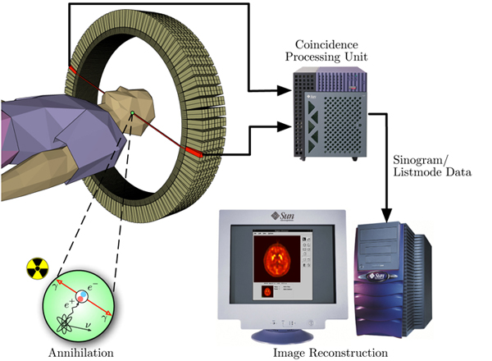
Positron Emissie Tomograaf
VWO
ring van γ-detectoren
In de bloedbaan wordt een positron-straler gebracht
Deze twee detectoren registreren bijna tegelijkertijd een γ-deeltje
Uit het tijdverschil en de richting is de plaats van het isotoop te bepalen.
Notes:
BINAS: 1,39 MeV maar CRC: 5,51 MeV

Slide 57
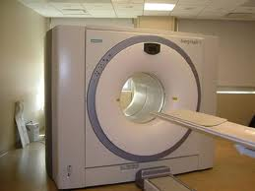
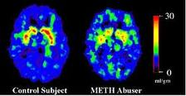
PET scanner en PET scan
VWO
Notes:
BINAS: 1,39 MeV maar CRC: 5,51 MeV

Slide 58
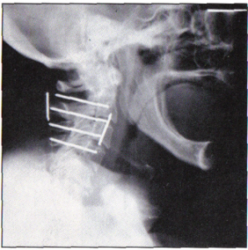
Inwendige bestraling met Ra-naalden
Bron: Mould 1997
Notes:
58
Wat is een melanoom? Het melanoom van de huid is een vorm van huidkanker die uitgaat van de pigmentcellen (melanocyten), die overal in de huid voorkomen. In vergelijking met ander soorten huidkanker is het melanoom een agressief groeiende tumor die de neiging heeft relatief snel uit te zaaien

Slide 59
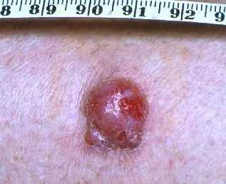
Melanoom:
Notes:
Wat is een melanoom? Het melanoom van de huid is een vorm van huidkanker die uitgaat van de pigmentcellen (melanocyten), die overal in de huid voorkomen. In vergelijking met ander soorten huidkanker is het melanoom een agressief groeiende tumor die de neiging heeft relatief snel uit te zaaien

Slide 60
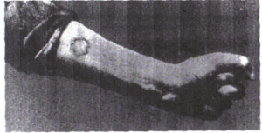
Onderarm Pierre Curie:
Na opzettelijke besmetting met Ra.
Bron: Dutreix et al, 1998
Notes:
60
Wat is een melanoom? Het melanoom van de huid is een vorm van huidkanker die uitgaat van de pigmentcellen (melanocyten), die overal in de huid voorkomen. In vergelijking met ander soorten huidkanker is het melanoom een agressief groeiende tumor die de neiging heeft relatief snel uit te zaaien

Slide 61
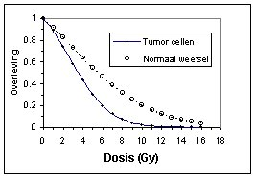
Effect van bestralen gezonde en tumorcellen
Bij 4,0 Gy overleeft 43% van de tumorcellen en 62% van de gezonde cellen
Notes:
Wat is een melanoom? Het melanoom van de huid is een vorm van huidkanker die uitgaat van de pigmentcellen (melanocyten), die overal in de huid voorkomen. In vergelijking met ander soorten huidkanker is het melanoom een agressief groeiende tumor die de neiging heeft relatief snel uit te zaaien

Slide 62
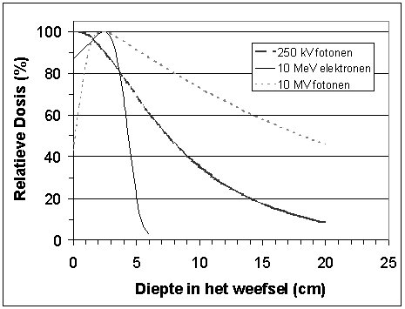
Energie van de straling en doordringdiepte
Zachte γ-straling wordt vooral door de huid geabsorbeerd (0 cm diepte)
harde γ
elektronen
zachte γ
10MeV elektronen worden vooral op 2,5 cm diepte geabsorbeerd
Notes:
Wat is een melanoom? Het melanoom van de huid is een vorm van huidkanker die uitgaat van de pigmentcellen (melanocyten), die overal in de huid voorkomen. In vergelijking met ander soorten huidkanker is het melanoom een agressief groeiende tumor die de neiging heeft relatief snel uit te zaaien

Slide 63
Ouderdomsbepaling:
Per sec. worden er evenveel C-14 kernen gevormd als er vervallen.
[C-14] = C-14 concentratie in de lucht
Vorming C-14 in de atmosfeer:
14
N
1
n
14
C
1
p
+
+
7
0
6
1
Verval C-14 (Tabel 25: 5730 j; β⁻):
14
C
0
e
14
N
+
6
-1
7
Verhouding C-14 en C-12 in de atmosfeer is constant.
Afkomstig van kosmische straling
Atmosfeer bestaat uit 80 % stikstof
In dode organische stof daalt [C-14].

Slide 64
In de atmosfeer is de verhouding
C-14 : C-12 gelijk aan 1 : 8.10¹¹
[C-14] is de concentratie van C-14 in de lucht
In een opgegraven boom is de
C-14 : C-12 verhouding 0,25 : 8.10¹¹
De halfwaardetijd van C-14 is 5760j.
Hoe lang geleden ging de boom dood?
Hoeveel maal is het gehalveerd?
[C-14] van ‘1’ naar ‘0,25’ dus
aantal C-14 kernen is 2 x gehalveerd.
leeftijd =
2 . 5760 =
11.520 j

Slide 65
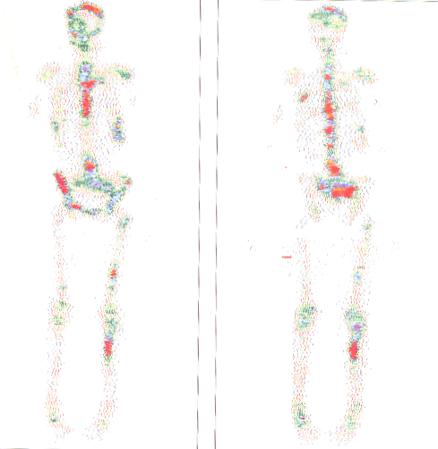
Tracer in de geneeskunde (Technetium: Tc-99m; 6,0u; γ).
Scan na intraveneuse injectie met organische verbinding die Tc-99m bevat.
Uitzaaiïngen
voor
achter
Bron: Fast: Energie uit atoomkernen
Notes:
Fast, Energie uit atoomkernen. Blz. 289. Botscan na interveneuse injectie van een met technetium –99m gemerkte organische verbinding. Rood ()grote straligsintensiteit)/oranje/geel/violet/blauw/roen/bruin/grijs. Metastase in schedel, ribben, wervelkolom, bekken, femora en linker tibia.

Slide 66
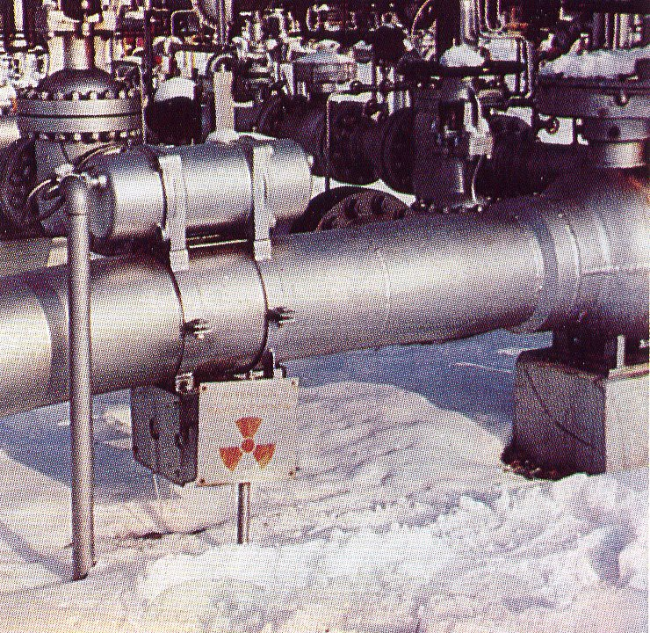
Tracer in de olie-industrie
Tracer-injector
Bron: http://www.cdbeta.uu.nl/
Notes:
66
Fast, Energie uit atoomkernen. Blz. 289. Botscan na interveneuse injectie van een met technetium –99m gemerkte organische verbinding. Rood ()grote straligsintensiteit)/oranje/geel/violet/blauw/roen/bruin/grijs. Metastase in schedel, ribben, wervelkolom, bekken, femora en linker tibia.

Slide 67
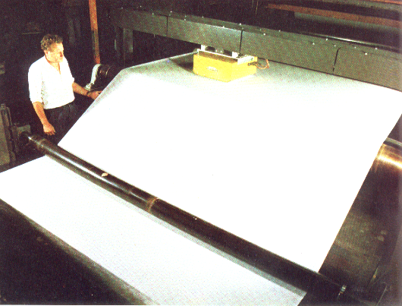
Diktemeting in de papierindustrie:
β⁻-straler
Detector onder het papier.
Notes:
Fast, Energie uit atoomkernen. Blz. 322. Continue kwaliteitsmetingm(g/m2) van papier met een beta-straler.

Slide 68
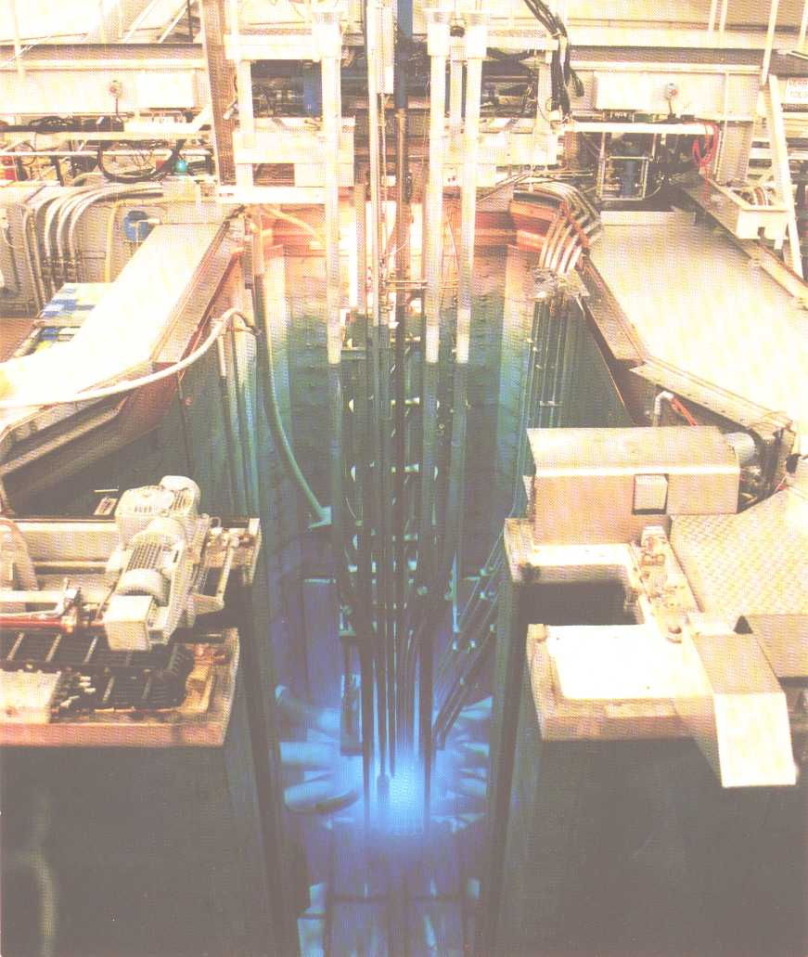
Centrale TUD
Productie radionucleïden (o.a. voor medische toepassingen)
Buizenpost brengt te bestralen materiaal naar de reactorkern en terug
Bereiding:
Toepassing bij bestraling:
Niet radioactief
Wel radioactief, halveringstijd 5,27 j
Tsjerenkovstraling Nobelprijs 1958

Slide 69
Einde
menu

Slide 70
Radioactiviteit
Ioniserende straling.
Registreren van straling.
Notatie van een kern.
Radioactief verval.
Halveringstijd en Activiteit.
Doordringend vermogen.
Activiteit, dosis en dosisequivalent.
Toepassingen.
© A. G. Tijmensen, Het Vlietland College Leiden 15032008

Slide 71
1896: Henri Becquerel ontdekt straling van uranium.
Notes:
Fast. Blz. 12

Slide 72
1898: Maria Skłodowska-Curie en Pierre Curie ontdekken de straling van polonium en radium.
Notes:
Fast. Blz 12

Slide 73
1905: Einstein postuleert de equivalentie van massa en energie.
Notes:
Fats Blz. 12

Slide 74
1942: Enrico Fermi brengt de eerste kettingreactie op gang in een primitieve kerncentrale.
Notes:
Fast Blz. 12

Slide 75
Ioniserende straling of kernstraling:
α-straling:
β-straling:
β⁻ straling =
________
β⁺ straling =
______(VWO)
γ-straling
protonen
neutronen

Slide 76
Een atoom:
Herkomst _______________
Kernstraling: _________
Kern:
__________________
______________
Atoomnummer =
aantal __________
aantal __________
_______________
massagetal =
_________________
_________________
Tabel 25: element, at.nr, massagetal . . .

Slide 77
Een koperkern:
_________________
De Cu-kern heeft 29 p en 63 n + p
dus . . .
63
Cu
29
63 – 29 = 34 n
______________

Slide 78
Een Lood-204 kern:
BINAS tabel 25 isotopen:
atoomnummer: 82
symbool: Pb
massagetal: 204
___
Pb
notatie van kern:
__
aantal p =
__
aantal p + n =
___
aantal neutronen =
_______ =
___

Slide 79
Isotopen (bijv. van Lood):
BINAS tabel 25 isotopen:
atoomnummer: 82
symbool: Pb
massagetal:
204, 206, 207 enz.
204
Pb :
__ p
___ n + p
___ n
82
206
Pb :
__ p
___ n + p
___ n
82
207
Pb :
__ p
___ n + p
___ n
82
208
Pb :
__ p
___ n + p
___ n
82

Slide 80
α-straling:
..
He
He-4 kern =
..
..
e
β-straling:
β⁻ straling =
electron
..
0
β⁺ straling =
positron
e
1
..
γ
γ-straling
..
..
protonen
p
..
..
neutronen
n
..

Slide 81
Registreren van ioniserende straling.
Fotografische plaat
Wilsonvat
Geiger-Muller teller

Slide 82
Fotografische plaat (na ontwikkelen):
Notes:
Energie uit atoomkernen. Blz. 63. Een alphastraler op een fotografische plaat

Slide 83
Wilsonvat.
___________
damp
plexiglas
________________
Bron
_______
_______
koolzuursneeuw
______
______
(nevelspoor)

Slide 84
Wilsonvat (foto).
Nevelspoortje van β⁻ -straling
(electronen)
Nevelsporen van α-straling
Bron

Slide 85
Geiger-Müller teller: (serieschakeling)
Gas
Ub = 250 V
R₁ = __
R₂ = 1 MΩ
Teller/LS
Geen gesloten stroomkring
I = 0
U₂ = I R₂ = 0 V

Slide 86
Geiger-Müller teller.
α
U_{b} = 250 V
I = 200 μA
R₁ = ___ MΩ
R₁ = ∞
R₂ = 1 MΩ
Teller/LS
α-deeltje ioniseert gasmolekulen.
Lawine-effect . . , gas wordt geleidend.
R₁ daalt bijv. tot 0,25 MΩ,
I = U/R_{v} =_____
U₂ = I R₂ = ________________ = ____
U₁ = U_{b} – U₂ = __________ = ____

Slide 87
Geiger-Müller teller.
Dode tijd ≈ 1 μs
Maximaal 10⁶ deeltjes/s telbaar

Slide 88
Radioactief verval Polonium-209 kern:
BINAS tabel 25 isotopen:
atoomnummer: 84
symbool: Po
massagetal: 209
verval: α
…
Po
..
….
…
…
+
..
..
..
BINAS tabel 25:
atoomnummer 82:
…

Slide 89
Radioactief verval van Natrium-24 kern:
BINAS tabel 25 isotopen:
atoomnummer: 11
symbool: Na
massagetal: 24
verval: β⁻
..
Na
..
..
..
X
+
…
..
..
..
BINAS tabel 25:
atoomnummer 12:
Mg

Slide 90
Radioactief verval Natrium-24 kern.
..
Na
..
e
..
….
+
..
..
..
Kan een kern een electron uitzenden?
.. p + .. n
e + .. p + .. n
Er is .. n omgezet in .. e en .. p:
1
n
0
e
1
p
+
0
-1
1

Slide 91
Halveringstijd van Polonium-209 kern:
BINAS tabel 25 isotopen:
halwaardetijd 200 j
tijd in j | % Po
0 | 100
200
400
600
800
..
..
..
..

Slide 92
Halveringstijd van Polonium-209 kern.
BINAS tabel 25 isotopen:
halveringstijd 200 j

Slide 93
Halveringstijd Polonium-209 is 200 jaar.
Hoeveel % is er over na 1000 jaar?
Hoeveel maal is het gehalveerd?
..
…………....… =
…... =
………..
……… . 100% = ….. %

Slide 94
Halveringstijd Po-209 is 200 jaar.
Hoeveel % is er over na 300 jaar?
N(t) = N(0).(1/2)^{t/t½} BINAS
= 100% .(1/2)^{300/200}
= 100 . 0,3536 =
35,4 %
N.B.: t/t_{1/2} geeft aan . . .
hoeveel keer het is gehalveerd!
t/t_{1/2} = 1,5 dus 1 à 2 gehalveerd . . .

Slide 95
Activiteit A:
Aantal vervallen kernen per sec of . .
Aantal uitgezonden deeltjes per sec.
A = (-)dN/dt
Eenheid van A:
kernen/s of deeltjes/s
= Bequerel = Bq
Verband tussen A en de N(t) – t grafiek?
A = ……………… van de N(t) – t grafiek

Slide 96
Activiteit van 0,37 mg Rn-220
A(0) =
-r.c. =
1,0.10¹⁸/80 =
1,3.10¹⁶ kernen/s

Slide 97
Orgaanschade hangt af van:
……………. (…………………)
⎬
…..
..
……………………………..
………………………..
..
………………….
1 voor β, γ resp. 10 voor α, n, p)
Q
soort weefsel
(snel delende cellen zijn erg gevoelig)

Slide 98
Dosis en dosis-equivalent:
Geabsorbeerde dosis =
…………………………………..
Eenheid =
J/kg =
Gray (Gy)
Dosis-equivalent =
………………………. x ………………
Eenheid =
Sievert (Sv)

Slide 99
Voorbeeld:
Een klier van 50 g absorbeert
0,20 mJ α-straling met een
kwaliteits-factor 10.
Bereken het dosisequivalent.
Dosis =
….. =
………………….. =
………………….
Dosisequivalent =
…………… =
………....

Slide 100
Stralingsbelasting:
Achtergrondstraling:
2 mSv/jaar (Ned.)
Röntgenfoto:
0,01– 1 mSv/foto
Wintersport:
0,03 mSv/week
Vliegen (10 km hoogte)
0,005 mSv/uur
ISP
0,002 mSv/uur
50 % overlijdt bij:
4000 mSv (gehele lichaam)
Bron: ISP Experimentenboekje

Slide 101
Doordringend vermogen.
straling | ‘grootte-orde dracht’
α | “…………………..”, centimeters in lucht
β | “………………….”, sterk afhankelijk van snelheid
γ | “groot”, decimeters in beton’

Slide 102
Halfwaarde-dikte voor γ-straling (1 MeV):
stof | halfwaarde-dikte
beton | 5 cm
staal | 3 cm
lood | 1 cm

Slide 103
Halfwaarde-dikte van beton is 5,0 cm voor 1 MeV γ-straling.
Hoeveel % komt er door een betonnen muur van 30 cm dik?
Hoeveel maal is het gehalveerd?
……………….
.....…. =
……….
……… . 100% = …… %

Slide 104
Toepassingen:
Bestraling
Ouderdomsbepaling
Tracer (organismen/ waterloop)
Diktemeting (staalindustrie)

Slide 105
Bestraling in de geneeskunde met Co-60 bron
Co-60 bron
β⁻ en γ- straling
roterende arm
patiënt
Notes:
Roterende bestraling

Slide 106
Bestraling met elektronen uit versneller
versneller
bron
Notes:
Roterende bestraling

Slide 107
Effect van bestralen gezonde en tumorcellen
Bij 4,0 Gy overleeft 43% van de tumorcellen en 62% van de gezonde cellen
Notes:
Wat is een melanoom? Het melanoom van de huid is een vorm van huidkanker die uitgaat van de pigmentcellen (melanocyten), die overal in de huid voorkomen. In vergelijking met ander soorten huidkanker is het melanoom een agressief groeiende tumor die de neiging heeft relatief snel uit te zaaien

Slide 108
Energie van de straling en doordringdiepte
Zachte γ-straling wordt vooral door de huid geabsorbeerd (0 cm diepte)
harde γ
elektronen
zachte γ
10MeV elektronen worden vooral op 2,5 cm diepte geabsorbeerd
Notes:
Wat is een melanoom? Het melanoom van de huid is een vorm van huidkanker die uitgaat van de pigmentcellen (melanocyten), die overal in de huid voorkomen. In vergelijking met ander soorten huidkanker is het melanoom een agressief groeiende tumor die de neiging heeft relatief snel uit te zaaien

Slide 109
Ouderdomsbepaling:
Vorming C-14 in de atmosfeer:
14
N
1
n
14
C
..
..
+
+
7
0
6
..
Verval C-14 (halfwaardetijd 5730 j):
14
C
0
e
..
..
+
6
-1
..
Verhouding C-14/C-12 in de
atmosfeer is constant).
In dode organische stof daalt [C-14].

Slide 110
In de atmosfeer is de verhouding
C-14 : C-12 gelijk aan 1 : 8.10¹¹
In een opgegraven boom is de
C-14 : C-12 verhouding 0,25 : 8.10¹¹
De halfwaardetijd van C-14 is 5760j.
Hoe lang geleden ging de boom dood?
Hoeveel maal is het gehalveerd?
[C-14] van ‘….’ naar ‘…..’ dus
aantal C-14 kernen is …x gehalveerd.
leeftijd =
………. =
……… j

Slide 111
Diktemeting in de papierindustrie:
β⁻-straler
Notes:
Fast, Energie uit atoomkernen. Blz. 322. Continue kwaliteitsmetingm(g/m2) van papier met een beta-straler.

Slide 112
Centrale TUD
Productie radionucleïden (o.a. voor medische toepassingen)
Buizenpost brengt te bestralen materiaal naar de reactorkern en terug
Tsjerenkovstraling Nobelprijs 1958

Slide 113
Einde
© Het Vlietland College Leiden

